Slide 1

AI 캡스톤 디자인
4int(포인트)
21619010 문채은, 21619025 임소영,
22619016 엄다현, 22619029 최예나

Slide 2
01
CONTENTS
프로젝트 설명
역할 분배
02
기획 및 설계
진행 상황
03
04

Slide 3
프로젝트 설명
01
간략한 내용 설명
프로젝트 목표

Slide 4
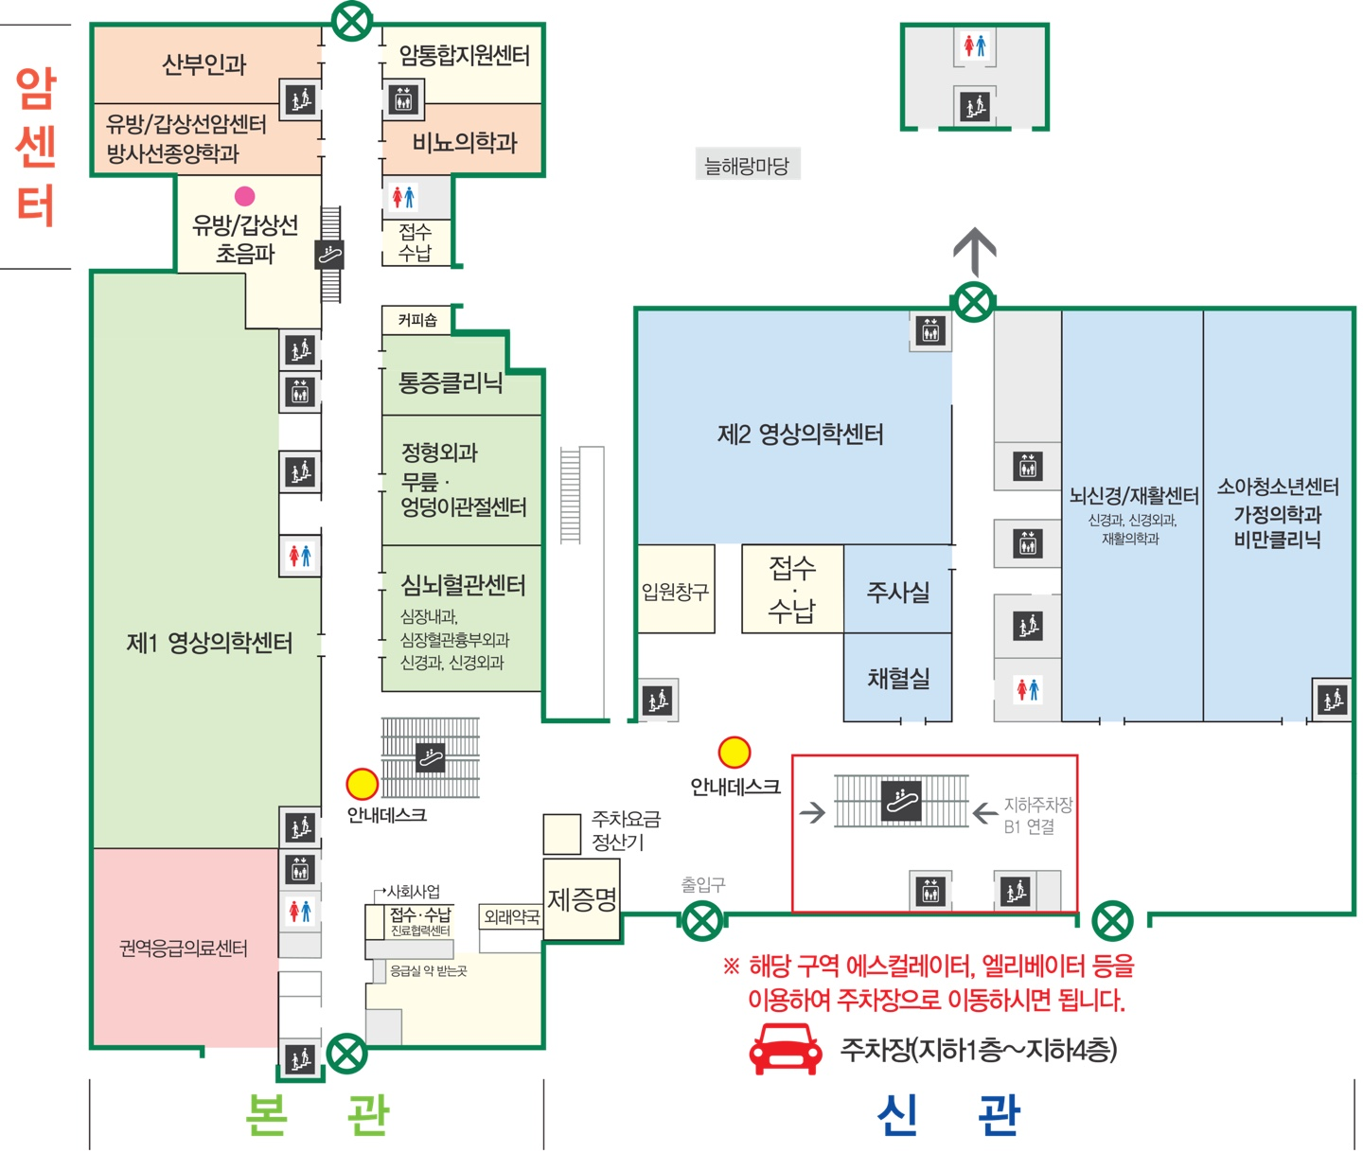
프로젝트 설명
건양대학교 병원을 메타버스 공간 및 AR로 구현하여 방문자 맞춤, 사회적 약자를 고려하여 최적의 경로를 안내하는 프로젝트
건양대학교 병원을 메타버스 공간으로 구현하고, AR 환경과 연동하여 원 내에 배치한 QR 코드를 접속하면 환자의 위치를 확인해 방문자 맞춤으로 최적의 경로를 안내하는 프로젝트

Slide 5
프로젝트 설명
현재 건양대학교 병원에서 사용하는 길안내 표지판이나 지도는 가독성이 떨어질 뿐만 아니라 정리가 되어있지 않다고 판단
병원을 처음 내원하는 환자의 경우, 병원 내 안내판 또는 위치가 그려진 지도를 보더라도 바로 찾아가기에 어려움을 느낌
AR 길찾기 서비스를 사용하여 병원 내에서 방문해야 하는 진료실의 위치를 핸드폰만 사용하여 편리하게 길을 헤매지 않고 원하는 진료실로 갈 수 있도록 함

Slide 6
프로젝트 설명
시각장애인이거나 시력이 좋지 않은 환자의 경우 안내되는 문구를 읽기에 불편
TTS 기능을 활용하여 음성 안내
기능 제공
사용자의 현재 위치 및 이동 경로를 파악할 수 있는 위치 기반 서비스(LBS)를 활용
Google Maps Platform 활용하여
연동

Slide 7
역할 분배
02

Slide 8
역할 분배
엄다현: 팀장, 맵 디자인, 병원 맵과 AR 연동
문채은: 병원 내부 데이터 정리 및 분석
임소영: 병원 데이터베이스 연동, PPT 제작
최예나: 실제 사용성 검증, 논문 서치 및 정리

Slide 9
기획 및 설계
03

Slide 10
기획 및 설계
<사용 대상>
사회적 약자 중심 AR 병원 경로 안내 길찾기
사용자의 필요성에 대한 선택 기반 최적 경로 추천 길찾기

Slide 11
기획 및 설계
<사용자의 필요성에 대한 선택 기반 최적 경로 추천 길찾기>
원하는 이동 경로 선택: 계단, 에스컬레이터, 엘리베이터 중 선택
가고자 하는 진료실 선택: 산부인과, 소아과, 정형외과, 채혈실, 수납, 검진센터 등 중 선택
편의시설 안내: 원 내 편의점, 식당, 카페 / 흡연구역 / 주차장 등

Slide 12
기획 및 설계
<병원 배치도 분석>
실제 병원 배치도를 참고하여 주요 시설 (진료과, 화장실 등) 반영하여 사용자들에게 정확한 정보를 전달할 수 있게 함
병원 내 이동 가능한 동선을 정의, 경로 최적화 방식 구상
계단과 에스컬레이터, 엘리베이터의 위치와 진료실 위치 간의 최적 / 최단 경로 탐색 후, 사용자가 선택하는 경우에 따라 가장 적합한 경로를 전달하도록 함

Slide 13
진행 상황
04

Slide 14
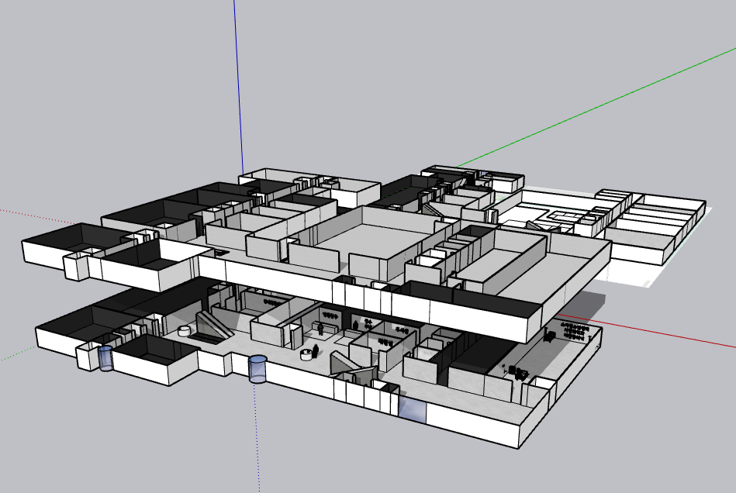
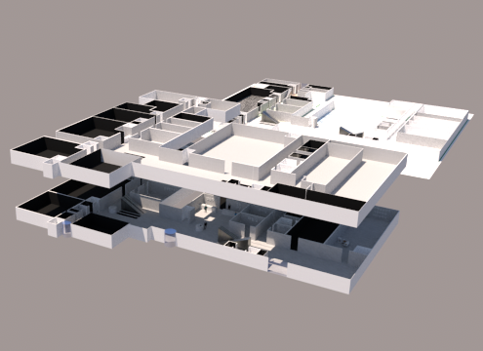
진행 상황
SketchUp 활용 3D 공간 구현
(건양대학교 병원 층별 안내도 참고)
V-Ray 연동
(건양대학교 병원 층별 안내도 참고)

Slide 15
추후 방향
etc

Slide 16
추후 방향
<맥스트의 길찾기 앱과의 차별화>
맥스트의 코엑스 길찾기 앱은 핸드폰과 바닥이 수직이 되도록 계속 들고 있어야 상점의 정보를 확인할 수 있음
병원에서는 계속 핸드폰을 들고 있기 어려운 환자들이 있어, 이 점을 보완하여 바닥이나 벽, 천장에도 진료실의 정보(대기 인원, 진료과, 소요 예상 시간 등)를 확인할 수 있도록 구현하고자 함
맥스트의 경우, 코엑스 근방에서만 앱이 실행됨
- 우리가 만들고자 하는 앱 / 웹의 경우 근방이 아니더라도 야외에서부터 내부로 들어가는 경로까지 함께 안내할 수 있도록 실현하고자 함

Slide 17
추후 방향
<더 추가하고 싶은 내용>
맥스트의 코엑스 길찾기 앱: 센서 인식 기반 길찾기 제공
건양대 병원 진료실 문 앞 쪽에 센서를 설치하여 비슷하게 활용해보고
싶음
전방 사물 인식 후, 부딪힘 방지 알림을 앱 내에서 띄울 수 있는 방법에 대해 좀 더 탐구 해보기

Slide 18

Thank you
Thank you for listening to my presentation

